Slide 1
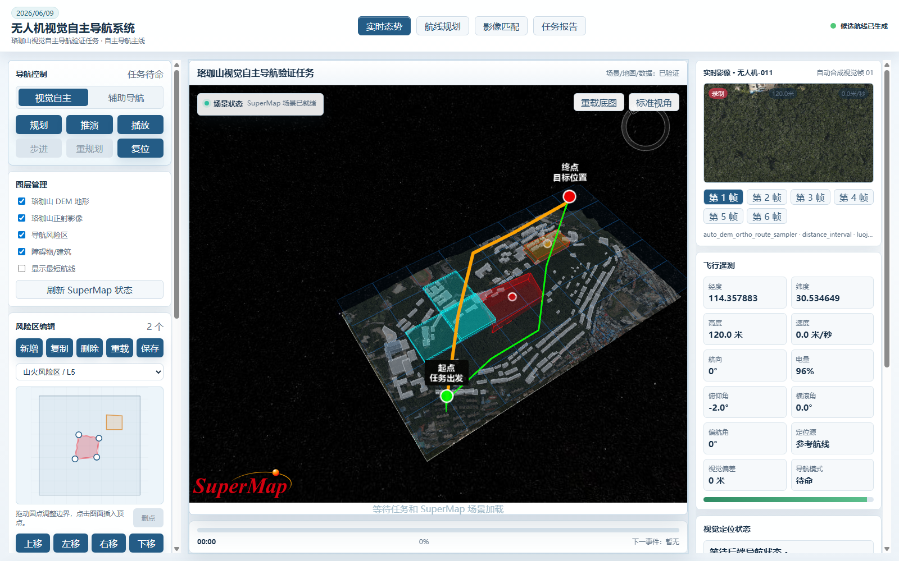
基于 SuperMap GIS 底座的
低空视觉自主导航与三维仿真规划系统
UAV 影像帧 -> ORB 视觉定位 -> 后端融合导航状态 -> SuperMap 三维连续飞行
软件仿真验证
不接真实飞控
v0.5a ORB 门禁通过

Slide 2
低空任务不能只看航线
核心问题是：无人机如何根据视觉影像判断自己在哪里，并解释定位质量。
二维航线不足以解释导航
低空空间约束复杂
需要可量化证据
固定航线动画只能说明路线存在，无法说明 UAV 视觉帧如何更新当前位置。
地形、建筑、风险区和临时事件共同影响任务安全。
输出视觉位置、置信度、误差半径、轨迹偏差和回退帧。
UAV 影像帧
>
视觉地理重定位
>
融合导航状态
>
三维连续飞行
>
质量报告
视觉自主导航仿真系统 | 2/12

Slide 3
项目定位与边界
面向低空巡检、应急推演和训练验证的软件仿真系统。
• 项目定位：视觉自主导航仿真平台，聚焦 UAV 影像帧、视觉定位、融合状态和三维演示。
• 能力边界：不接真实飞控，不下发真实飞行控制指令。
• 数据边界：当前 UAV 帧为半真实演示帧，不等同于真实飞行相机数据。
• 场景边界：SuperMap 三维场景用于空间关系验证，不包装为精细倾斜摄影级建模。
推荐表述
v0.5a 已形成 ORB 真实特征匹配最小原型，并可驱动后端融合导航时间线。
避免表述
已完成真实飞行视觉自主导航；系统能够直接控制真实无人机。
视觉自主导航仿真系统 | 3/12

Slide 4
总体闭环
后端统一生成导航状态，前端只负责消费和展示。
珞珈山 GIS
>
参考航线
>
UAV 影像帧
>
ORB 匹配
>
视觉位置
>
融合位置
>
三维飞行
后端权威时间线
前端指挥舱
支撑服务
VisualNavigationService 输出 reference、visual、fused、telemetry、mode 和 event。
SuperMapScene、视觉面板、遥测、事件流和报告消费同一条时间线。
航线规划、风险校验和动态重规划围绕 fused_position 提供安全约束。
视觉自主导航仿真系统 | 4/12

Slide 5
SuperMap GIS 底座
珞珈山 scene/map/data 服务已发布并通过脚本门禁。
• iDesktopX 构建珞珈山工作空间。
• iServer 发布 3D/map/data 服务。
• iClient3D 承载正射影像、DEM、建筑和轨迹。
• 后端实时探测 SuperMap 服务状态。
3
4
0
scene/map/data verified
珞珈山图层
真实飞控接入
视觉自主导航仿真系统 | 5/12

Slide 6
视觉定位 v0.5a：OpenCV ORB
半真实 UAV 帧与候选合成视图进行真实特征匹配。
• 半真实 UAV 帧：航向旋转、FOV 裁剪、镜头畸变、光照扰动。
• 候选合成视图：正射影像瓦片结合 DEM、建筑和相机上下文。
• ORB 关键点和描述子，BFMatcher/Hamming 匹配。
• RANSAC 估计几何关系，输出位置、置信度、误差半径。
6/6
27
0.775
40.6m
半真实帧定位成功
ORB 视觉观测
平均置信度
平均误差半径
视觉自主导航仿真系统 | 6/12

Slide 7
后端融合导航状态
fused_position 是三维无人机和遥测面板的唯一权威位置。
reference_position
visual_position
fused_position
参考航线位置，用于任务目标、偏差计算和安全约束。
来自 ORB 视觉定位，包含置信度、误差半径和匹配证据。
后端融合后的导航位置，驱动 UAV 连续飞行和遥测状态。
距离参数化
>
圆角平滑
>
视觉修正渐入
>
限速与航向门禁
>
连续播放
14.48°
9.03m/s
0
最大单步航向变化
最大速度
硬转向次数
视觉自主导航仿真系统 | 7/12

Slide 8
视觉自主导航指挥舱
三维飞行、实时影像、遥测、事件流和报告同步推进。
核心展示
中央三维场景展示参考轨迹与融合轨迹；右侧展示 UAV 影像、飞行遥测和视觉定位状态。
演示价值
无人机不是按固定路线动画播放，而是由后端融合导航时间线驱动连续飞行。
视觉自主导航仿真系统 | 8/12

Slide 9
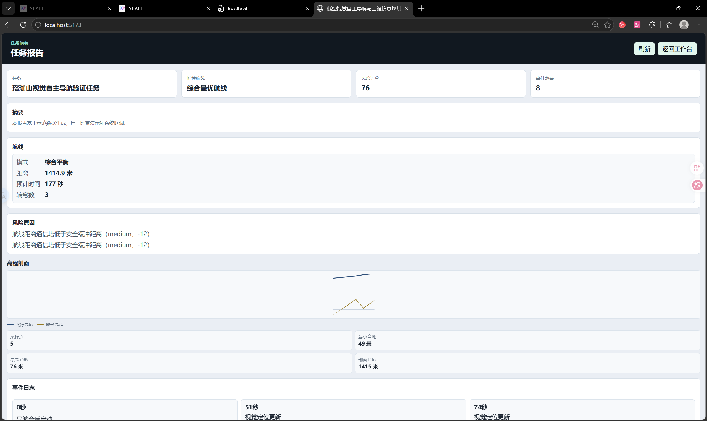
规划、风险与重规划支撑
航线规划是视觉自主导航任务的安全约束服务。
• 生成最短、最安全、综合最优三类参考航线。
• 输出风险评分、风险航段、风险原因和高程剖面。
• 基于当前 fused_position 判断偏航、接近风险区或进入复核状态。
• 临时风险出现时，从当前融合位置接续重规划。
• 报告统一汇总航线、风险、视觉导航质量和事件日志。
视觉自主导航仿真系统 | 9/12

Slide 10
当前验收结果
v0.5a 软件仿真链路已通过一键门禁。
12
6/6
36
27
0.775
backend tests passed
ORB 定位成功
导航时间线帧
视觉观测帧
平均置信度
40.6m
2.1m
8.6m
0
demo
平均误差半径
融合轨迹平均偏差
终点误差
回退帧
quality verified
说明
门禁覆盖：前端构建、后端 pytest/smoke、ORB 证据生成、导航/报告接口、Luojia DOM 证据和截图证据。
视觉自主导航仿真系统 | 10/12

Slide 11
项目创新点
从“航线展示”升级为“视觉定位驱动的导航状态仿真”。
SuperMap 三维空间底座
ORB 视觉定位入链
后端权威状态机
scene/map/data 服务承载影像、DEM、建筑、风险和轨迹。
真实特征匹配结果进入 visual_position 并参与 fused_position。
前端不自行推演 UAV 状态，统一消费后端导航时间线。
可量化质量报告
风险重规划接续
Provider 可扩展
输出置信度、误差半径、轨迹偏差、终点误差和回退帧。
临时风险从当前 fused_position 接续重规划。
后续可接入 SIFT、LoFTR、LightGlue 或外部深度匹配器。
视觉自主导航仿真系统 | 11/12

Slide 12
总结与下一步
已具备比赛演示闭环，下一步补真实数据和彩排证据。
• 已完成：SuperMap 珞珈山 scene/map/data、ORB 半真实视觉定位、后端融合导航时间线、前端三维指挥舱和质量报告。
• 正在收尾：PPT、视频脚本、截图证据和完整彩排记录。
• 后续扩展：真实 UAV 相机数据、SIFT/LoFTR/LightGlue provider、更真实的相机标定和误差评估。
• 长期方向：在安全审批和硬件条件满足后，再研究真实飞控对接。
说明
答辩底线：软件仿真验证，不接真实飞控；半真实 UAV 帧，不等同真实飞行数据。
视觉自主导航仿真系统 | 12/12

